Slide 1






UBND PHƯỜNG HƯNG ĐẠO
TRƯỜNG TIỂU HỌC ĐA PHÚC
MÔN: TIẾNG VIỆT
BÀI 71: ươc ươt (Tiết 1)
NGƯỜI THỰC HIỆN: NGÔ THỊ THU HIỀN

Slide 2




Slide 3

Nhận biết
1
ươc
Hà ước được lướt sóng biển.
ươc
ươt

Slide 4
Đọc
2
ươ
c
ươ
t
ươc
ươt

Slide 5
Đọc
2
ươc
ươt
đ
ươc
đươc
.

Slide 6
So sánh
ươc
ươ
c
ươt
ươ
t

Slide 7
ươc
ươc
ươc
ươc
bước
lược
ngược
nước
ươt
ươt
ươt
ươt
lướt
lượt
mướt
mượt
Notes:
Cuốc: danh từ và động từ

Slide 8
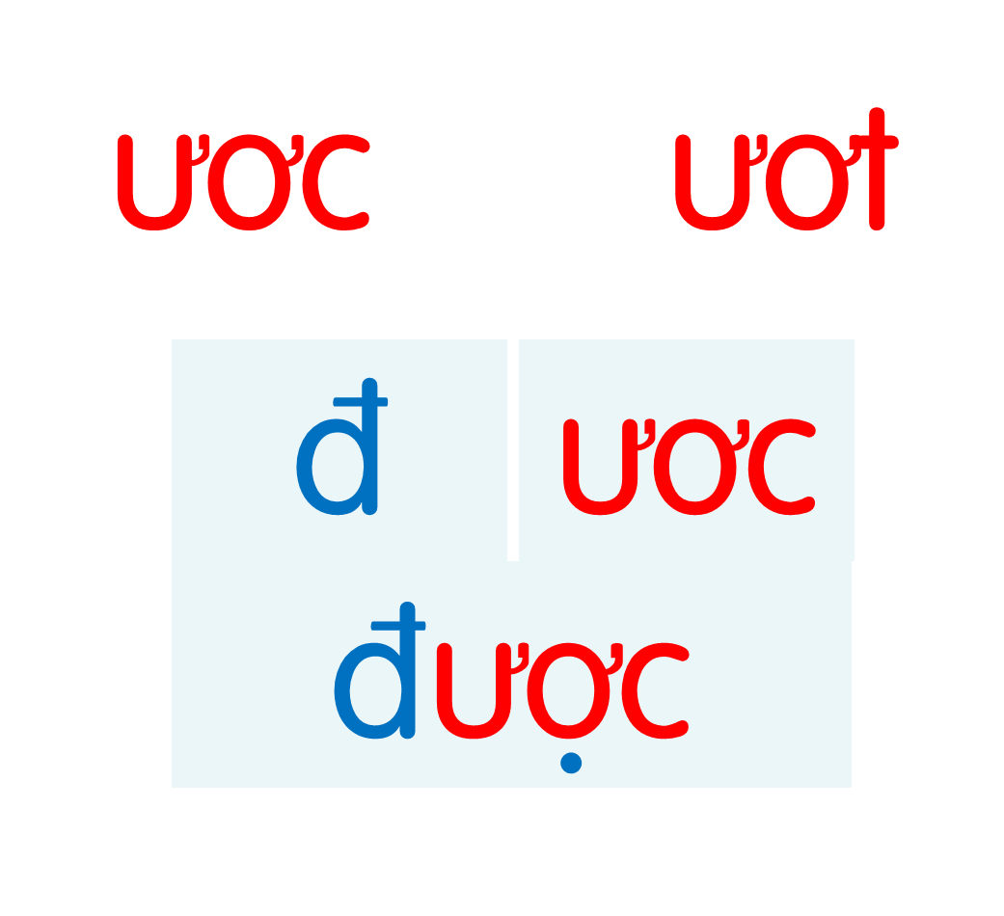
bước
lược
ngược
nước
lướt
lượt
mướt
mượt
Notes:
Ôn lại

Slide 9

thước kẻ
ươc
Notes:
Hay còn gọi là CHIM ĐA ĐA

Slide 10

ươc
dược sĩ

Slide 11
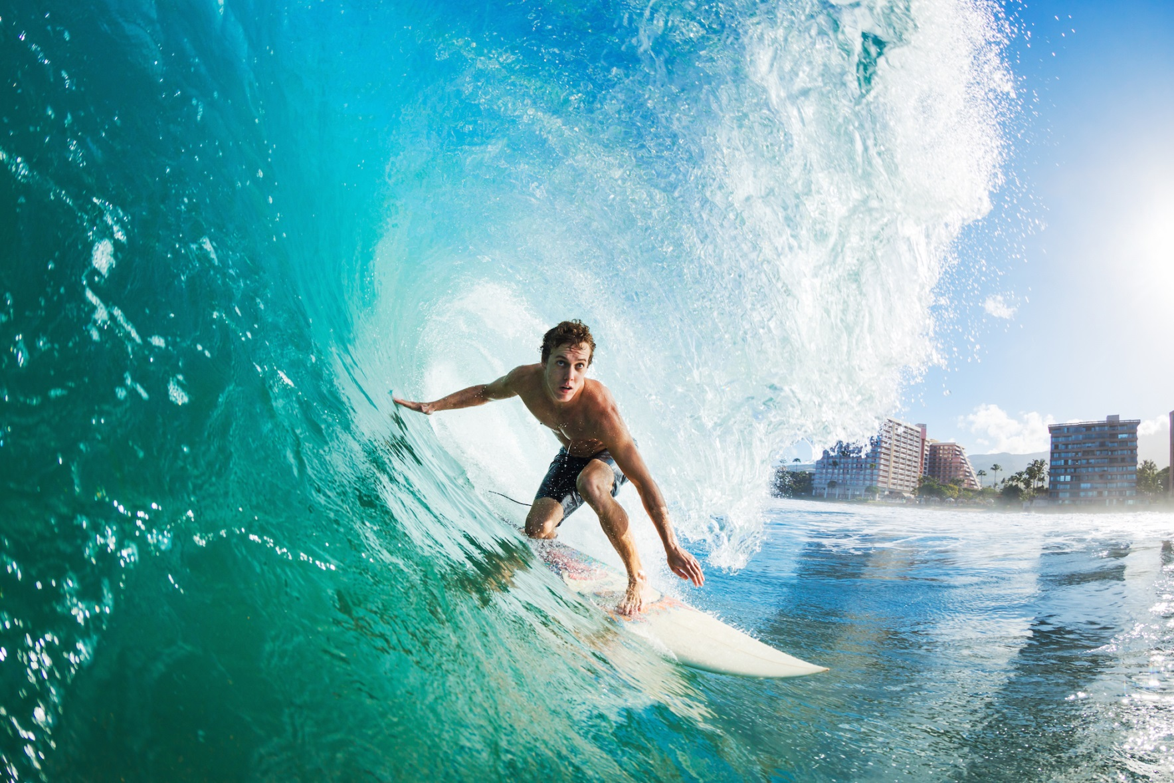
lướt ván
ươt

Slide 12
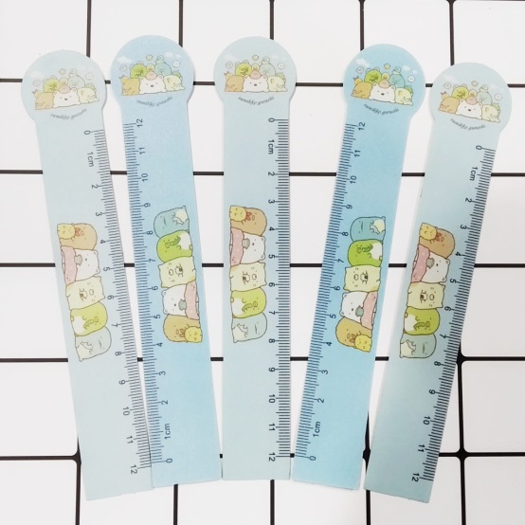

thước kẻ
dược sĩ
lướt ván

Slide 13
bước
lược
ngược
nước
lướt
lượt
mướt
mượt
thước kẻ
dược sĩ
lướt ván
Notes:
Ôn lại

Slide 14
Mình cùng thi tài nhé
Hãy sắp xếp từ có vần ươc vào cột và đọc từ đó
Hãy sắp xếp từ có vần ươt vào cột và đọc từ đó

Slide 15



ươt
ươc
chiếc lược
lướt thướt
non nước
xanh mướt
cá cược
đi phượt
rước đèn
vượt cạn

Slide 16









